Slide 1
2007 Access table 편집
필드 삽입
디자인 보기에서 삽입
테이블의 디자인 보기가 나타나면 삽입할 행의 아래쪽 행을 클릭하여 선택한 다음 바로가기 메뉴의 “행삽입Insert Rows”을 선택 … 삽입한 빈행은 지정한 행의위쪽에 삽입됨.
여러 개 행을 선택한 다음 행삽입을 하는 경우 선택한 만큼의 행이 삽입됨.
Design> Tools>Insert Rows
필드 삭제
디자인 보기에서 삭제
테이블의 디자인 보기가 나타나면 삭제할 행의 아래쪽 행을 클릭하여 선택한 다음 바로가기 메뉴의 “행삭제Delete Rows”을 선택 … 선택한 행이 삭제됨.
여러 개 행을 선택한 다음 행삭제를 하는 경우 선택한 만큼의 행이 삭제됨.
Design> Tools>Delete Rows
필드 이동
디자인 보기에서 이동
연속된 여러 필드의 이동은 가능하나 비연속적인 여러 필드 이동은 수행되지 않음
Home Tab>Clipboard> Cut> Home Tab>Clipboard>Paste
행을 클릭하여 선택한 다음 바로가기 메뉴의 Cut>Paste
데이터시트 보기에서 이동
이동하고자 하는 필드를 클릭한 다음 이동할 위치로 드래그 앤 드롭함
필드 이름 변경
디자인 보기에서 이름변경
이미 작성된 필드이름을 지은 후 새로운 이름 입력
데이터시트 보기에서 이동
변경하고자 하는 필드이름 더블클릭한 다음 새로운 이름 입력
Datasheet TAB>Field & Columns>Rename
바로가기 메뉴의 Rename Columns

Slide 2
2007 Access table 편집
데이터 형식의 종류
테이블의 필드 이름 성격에 따라 데이터의 형식을 지정해 주어야 함.
‘이름’은 텍스트 형식이며 연산이 필요한 필드의 경우 숫자 형식이어야 함.
텍스트 데이터 형식과 메모 데이터 형식은 모두 필드에 입력된 문자만 저장되며, 필드의 빈 자리를 채우는 공백 문자는 저장하지 않음
텍스트 필드나 메모 필드에서 정렬하거나 그룹화할 수있지만메모 필드에서 정렬 하거나 그룹화할때는 첫 255문자만 사용됨.
형식 | 설명 | 크기
Text | 계산이 필요없는 이름, 주소, 전화번호, 부픔번호, 우편번호 등의 데이터를 저장할때는 텍스트 형식을 사용함 숫자를 입력해도 문자로 취급하여 연산이 되지 않음 | 기본 크기 50자 최대 255자
Memo | 설명, 참고 사항 등 255자를 초과해서 저장할때는 메모 데이터형식을 사용함 서식이 있는 텍스트나 긴 문서를 저장하기 위해서는 메모 대신 OLE개체를 사용함 | 65535자 가지 저장함
Number | 산술계산에 이용하는 숫자 데이터를 저장할때 사용함 화폐계산은 반올림 문제를 고려하여 숫자 대신 통화 필드를 사용함 | 바이트:1바이트 정수(Integer):2바이트 정수(Long): 4바이트 실수(Single):4바이트 실수(Double):8바이트 복제D:GUD에 사용함

Slide 3
2007 Access table 편집
형식 | 설명 | 크기
날짜/시간 | 날짜나 시간 데이터를 저장할때 사용함 날짜간의 기간이나 시간을 계산할 수있음 | 8바이트
통화 | 화폐값을 저장할때 사용하며 반올림을 방지해 둠 소수점왼쪽으로 15자리, 소수점 오른쪽으로 4자리까지 표시 가능함 | 8바이트
일련번호 | 레코드 추가시 자동으로 고유번호를 부여할때 사용함 번호가 부여되면 변경하거니 삭제할 수없음 | 4바이트 복제 ID: 16바이트
예/아니요 | True/ False, Yes/ No, On/Off처럼 두 값중 하나만을 선택하는 경우에 사용함 Null 값을 허용하지 않음 | 1바이트
OLE 개체 | 다름 프로그램에서 만들어진 OLE개체를 사용하는 것 Microsoft 사의 word 문서나 Excel 파일, 그림, 소리,기타 이진 데이터등에서 사용함 폼 또는 보고서 개체에서 컨트롤 (바운드 개체 툴)을 이용하여 표시함 가장 메모리 사이즈사 큰 데이터 형식 | 1GB
하이펑링크 | 하이퍼링크에서 사용하는 개체로 UNC경로와 URL주소를 저장할 수 있음 E-Mail 주소를 저장할때도 이용함 | 640000자까지
조회마법사 | 필드에 값을 직접 입력하지 않고 다른 테이블에서 값을 선택할때 사용함 콤보상자를 사용하여 목록에서 값을 선택하는 필드를 만들때 사용함 | 4바이트

Slide 4
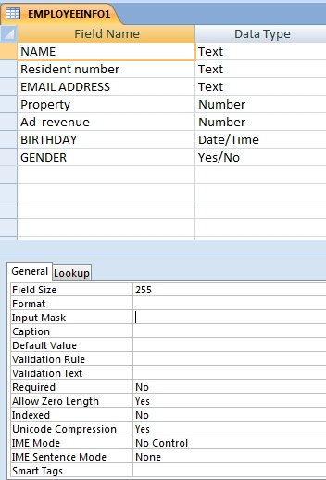
2007 Access table 편집
 다음같은 테이블 ‘EMPLOYEEINFO’의 ‘Name’ 필드 크기를 10으로 수정하시오
1. From Microsoft Office Online>Blank Database>File
name browser box>EMPLOYEEINFO file click>Ok
2. Home>views>Design view
3.Field name>Name click>General>Field size>
255에서 10으로 기록>save

Slide 5
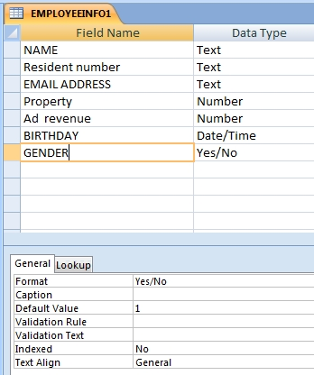
2007 Access table 편집
다음같은 테이블 ‘EMPLOYEEINFO’의 ‘Gender’ 필드 값이 기본적으로 선택되어 있도록
수정하시오
1. From Microsoft Office Online>Blank Database>File
name browser box>EMPLOYEEINFO file click>Ok
2. Home>views>Design view
3.Field name>Gender click>General>
Default vaule 값을 0에서 1로 >save

Slide 6
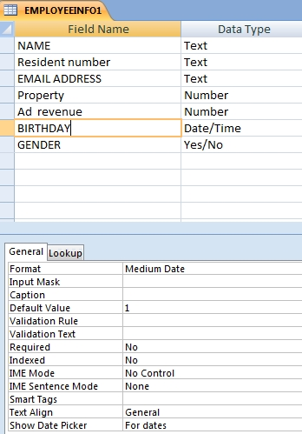
2007 Access table 편집
다음같은 테이블 ‘EMPLOYEEINFO’의 ‘Birthday’ 필드 형식을 보통날짜로 수정하시오
1. From Microsoft Office Online>Blank Database>File
name browser box>EMPLOYEEINFO file click>Ok
2. Home>views>Design view
3. Field name>Birthday click>General>
Format을
Medium date로 선택>save

Slide 7
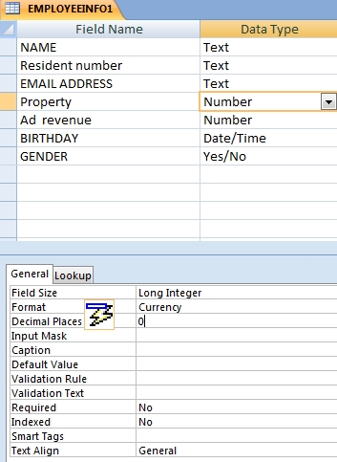
2007 Access table 편집
다음같은 테이블 ‘EMPLOYEEINFO’의 ‘Property’ 필드 형식을 통화로 지정하고
소수자리는 나타나지 않게 하시오
1. From Microsoft Office Online>Blank Database>File
name browser box>EMPLOYEEINFO file click>Ok
2. Home>views>Design view
3. Field name>Property click>General>
Format size를 Long Integer로
Format을 Currency로
Decimal places를 0으로 선택>save

Slide 8
2007 Access table 편집
다음같은 테이블 ‘EMPLOYEEINFO’의 ‘Property’ 필드 형식을 통화로 지정하고
소수자리는 나타나지 않게 하시오
1. From Microsoft Office Online>Blank Database>File
name browser box>EMPLOYEEINFO file click>Ok
2. Home>views>Design view
3. Field name>Property click>General>
Format size를 Long Integer로
Format을 Currency로
Decimal places를 0으로 선택>save

Slide 9
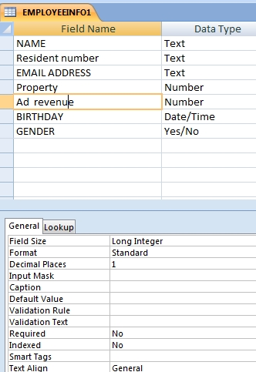
2007 Access table 편집
다음같은 테이블 ‘EMPLOYEEINFO’의 ‘Ad revenue’ 필드에 천단위 구분자리( ,)가
나타나게 하고 소수 첫째자리까지 나타나게 하시오
1. From Microsoft Office Online>Blank Database>File
name browser box>EMPLOYEEINFO file click>Ok
2. Home>views>Design view
3. Field name>Ad revenue click>General>
Format size를 Long Integer로
Format을 Standard으로
Decimal places를 1로 선택>save

